Slide 1
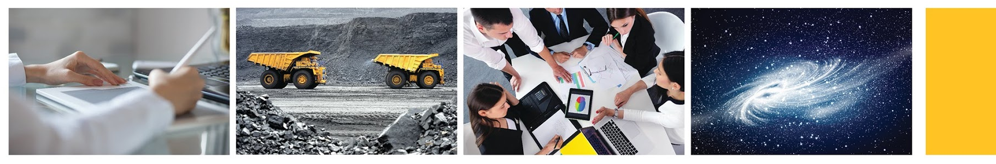
Diplomado en Big Data y Ciencia de Datos para Negocios Curso: Arquitectura e Infraestructura para Big Data y Data Science
Educación Profesional
Escuela de Ingeniería UC
Relatores: Leidy Ortiz y Néstor Campos

Slide 2
Contenidos
Arquitectura Big Data y Data Science
Ejemplo de data science sobre Azure
Ejercicio con Azure

Slide 3
DATA SCIENCE DENTRO DE PLATAFORMAS BIG DATA

Slide 4

Machine Learning dentro de Hadoop
Apache Mahout es un proyecto para producir implementaciones gratuitas de algoritmos de aprendizaje automático distribuidos o escalables enfocados principalmente en álgebra lineal.

Slide 5

Spark MLlib
Spark MLlib aporta algoritmos tanto de aprendizaje supervisado como no supervisado que ofrecen soluciones a las técnicas más utilizadas en el mundo del Machine Learning, como Clustering, Clasificación, etc.

Slide 6

SparkR
Es un paquete R que permite ejecutar sentencias sobre un clúster de Spark

Slide 7
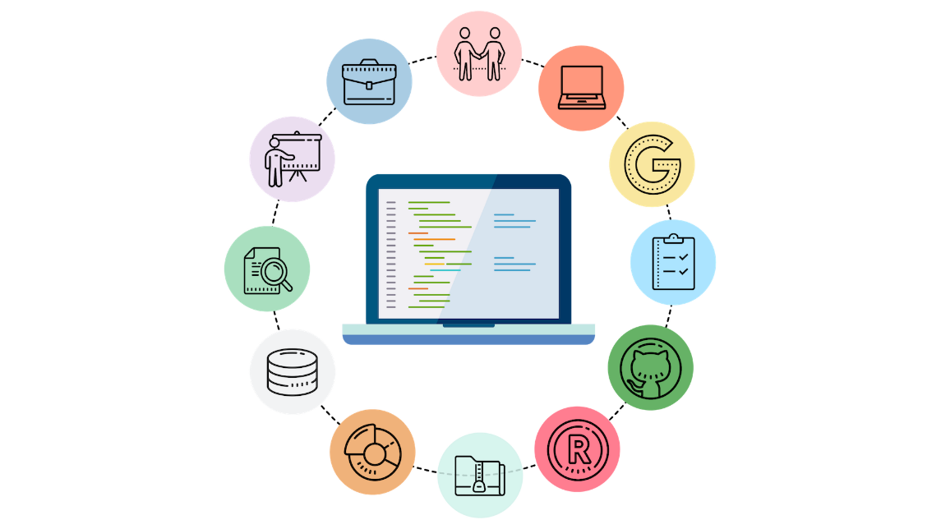
AutoML
La capacidad de utilizar herramientas para una búsqueda inteligente sobre algoritmos para encontrar el mejor modelo para nuestras necesidades.

Slide 8
EJEMPLO DE DATA SCIENCE SOBRE AZURE

Slide 9
Ejercicio
Seguir las instrucciones dadas por el profesor en el portal del curso.

Slide 10

Consulta
¿Qué ventajas y desventajas observa de usar un enfoque en la nube para hacer Machine Learning y Data Science?

Slide 11
FIN CLASE 6 ¡MUCHAS GRACIAS!
Leidy Ortiz y Néstor Campos

